Slide 1
Ārpusģimenes aprūpes atbalsta centri

Slide 2
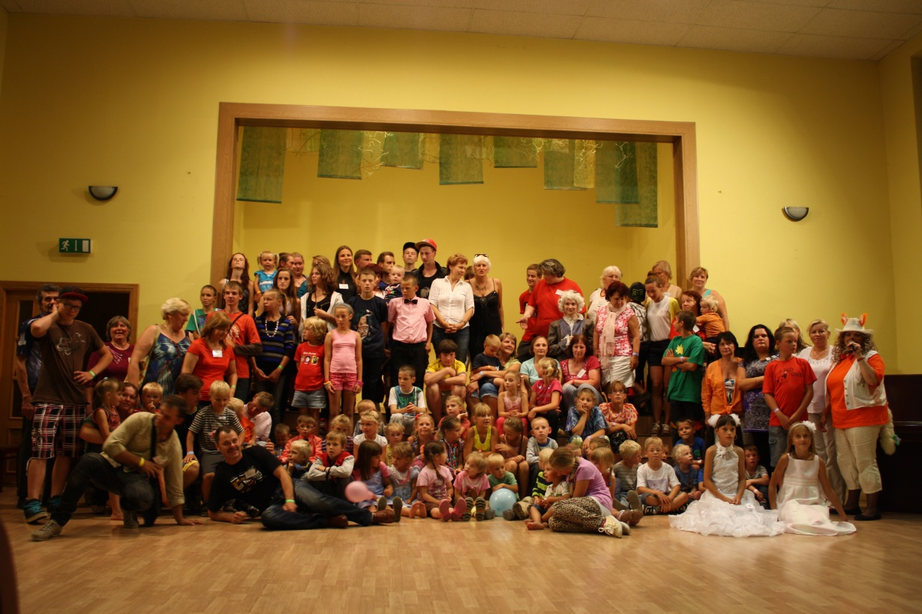
SPA vīzija
Sadarbībā ar valsts institūcijām, pašvaldībām, NVO u.c.sadarbības partneriem attīstīt uz klienta vajadzībām balstītus pakalpojumus.

Slide 3
Visi Aģentūras pakaplojumi un psihosociālais darbs ir fokusēts uz misiju-Nodrošināt bērnam iespēju augt ģimeniskā vidē
Dzimtā ģimene
Bērns
Bērna tiesības augt ģimeniskā vidē

Slide 4
«Valsts programma bērna un ģimenes stāvokļa uzlabošanai»
Kopš 2005.gada, sadarbībā ar Bērnu un ģimenes lietu ministriju, turpmāk Labklājības ministriju un Valsts bērnu tiesību aizsardzības inspekciju īstenotie pakalpojumi:
Psiholoģiskās palīdzības sniegšana adoptētājiem, audžuģimenēm, aizbildņiem, viesģimenēm, ģimenēm ar bērniem krīzes situācijā un bez vecāku gādības palikušiem bērniem
Potenciālo audžuģimeņu apmācības
Atbalsta grupu organizēšana
Pilnveides apmācības audžuģimenēm
Reģionālie audžuģimeņu salidojumi
Nometnes bērniem

Slide 5
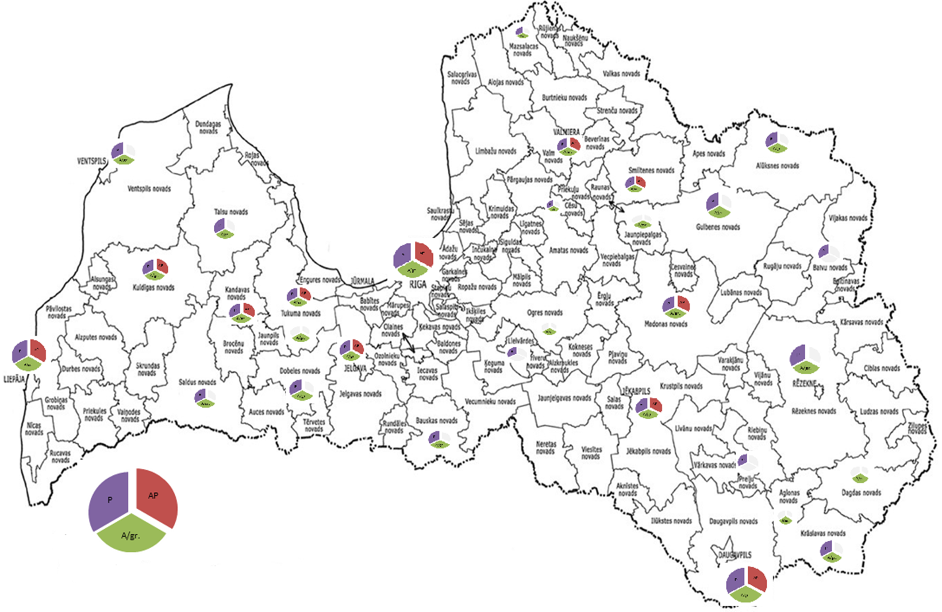
Valsts programmas atbalsta punkti
P- psihologa konsultācijas;
A/gr – atbalsta grupas;
AP- apmācību grupas.

Slide 6
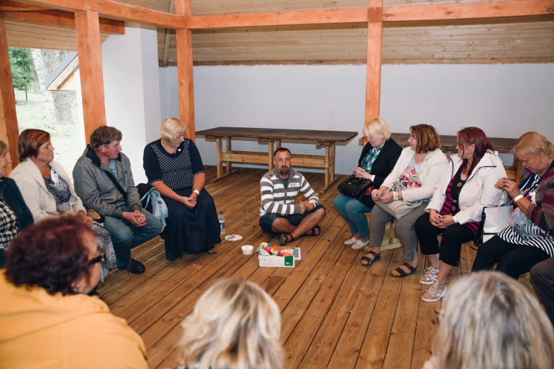
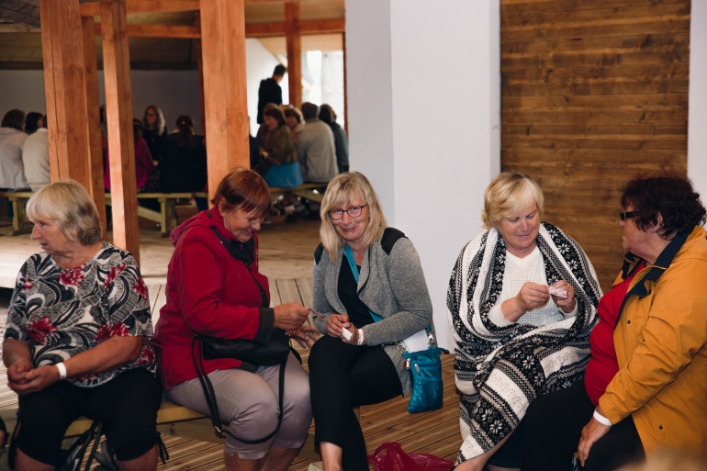
Atbalsta grupas audžuģimenēm, aizbildņiem, adoptētājiem
Audžuģimeņu atbalsta grupas;
Aizbildņu atbalsta grupas;
Adoptētāju atbalsta grupas;
Kopgrupas- visām mērķa grupām.

Slide 7
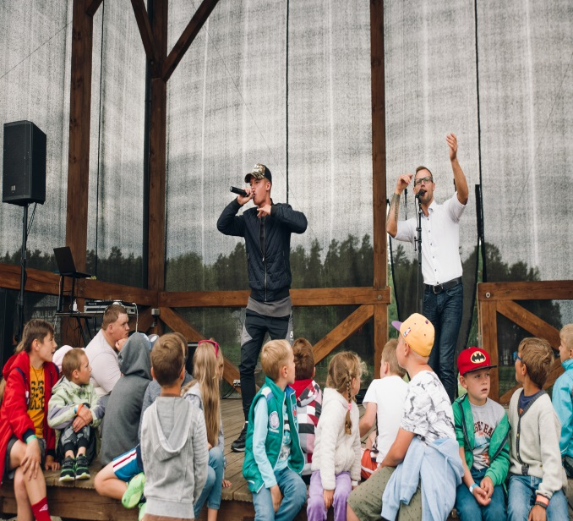
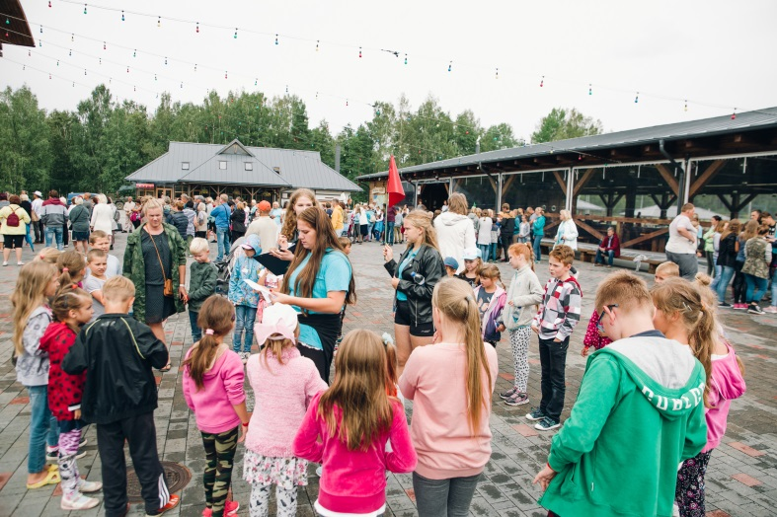
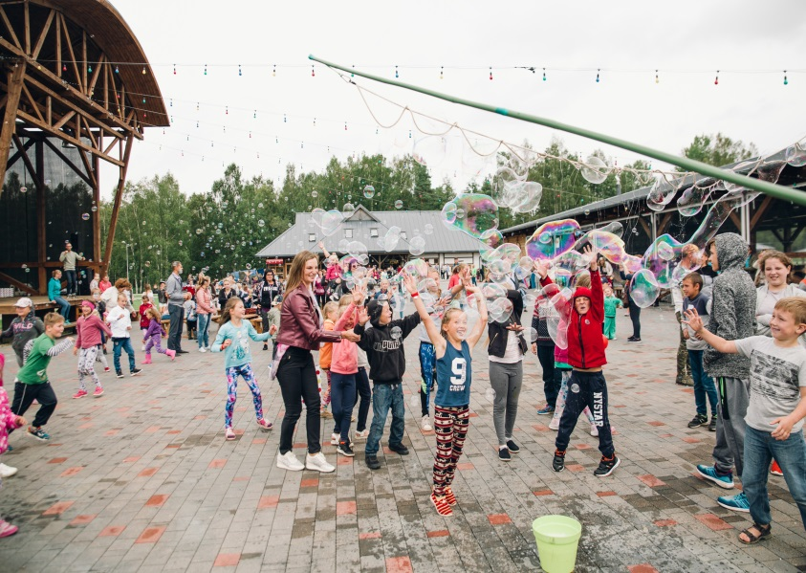
Jau otro gadu Latvijā - audžuģimeņu, adoptētāju, aizbildņu un viesģimeņu salidojumi - satikšanās reģionālajās atbalsta grupās!
Vidzemes, Latgales, Kurzemes un Zemgales reģionos.
Salidojumi no jūlija līdz augustam:
7. un 8. jūlijā Vidzemes reģionā – "Minhauzena Unda”, Saulkrastos;
14. un 15. jūlijā Zemgales reģionā – „Turbas”, Ikšķiles novadā;
4. un 5. augustā Latgales reģionā – "Rāznas līcis" un "Ezerkrasti" Rēzeknes novadā;
25. un 26. augustā Kurzemes reģionā – " Lejastiezumi", Kuldīgas novadā.

Slide 8
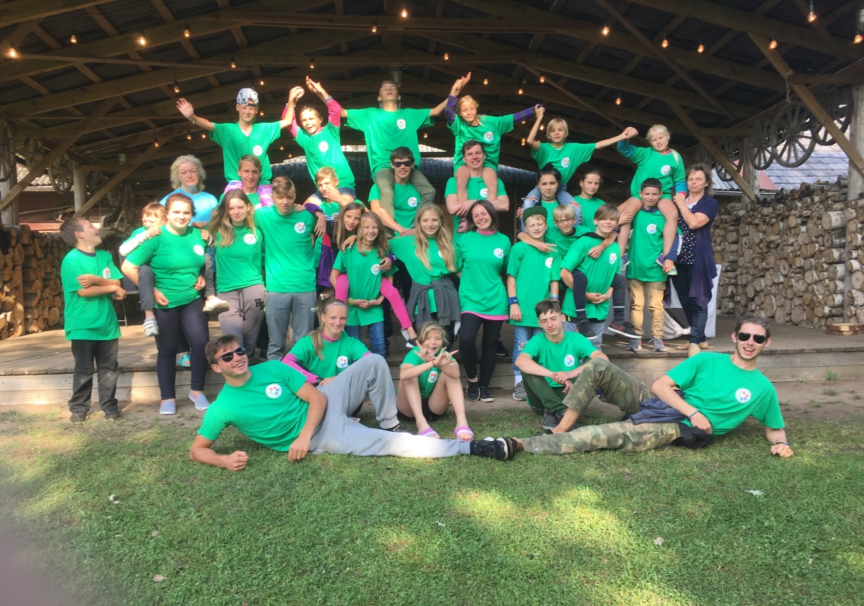
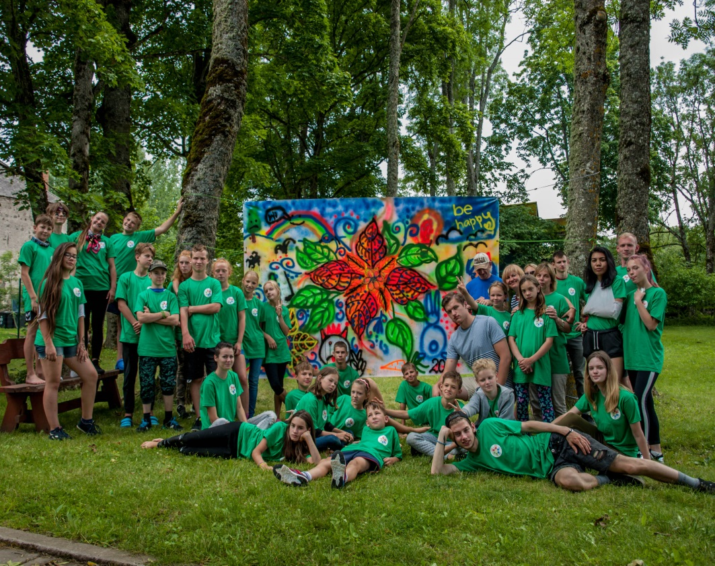
Atbalsta grupas/nometnes bērniem
14 atbalsta grupas/ nometnes bērniem no audžuģimenēm, aizbildņu ģimenēm un adoptētaju ģimenēm
Visos Latvijas reģionos!
Bērnu grupas vecumā no
10-13 gadiem;
14-17 gadiem.
Kopumā : 210 bērniem

Slide 9
SOCIĀLO PAKALPOJUMU AĢENTŪRAS STRUKTŪRA
SOCIĀLO PAKALPOJUMU AĢENTŪRA
IZGLĪTĪBAS CENTRS
ĢIMENES KRĪZES CENTRS «MĪLGRĀVIS»
PROGRAMMAS
AGRĪNĀS INTERVENCES PROGRAMMA;
NOMETŅU PROGRAMMA;
STARPTAUTISKĀS PROJEKTU PROGRAMMAS
ĢIMEŅU ATBALSTA CENTRS
AAAC
KOPIENAS JAUNIEŠU RADOŠAIS CENTRS
STRUKTŪRVIENĪBAS

Slide 10
NODIBINĀJUMS «SOCIĀLO PAKALPOJUMU AĢENTŪRA»
ĀRPUSĢIMENES APRŪPES ATBALSTA CENTRI
APVIENOTO REĢIONU ĢIMEŅU ATBALSTA CENTRS- Tukumā
VIDZEMES REĢIONA ĢIMEŅU ATBALSTA CENTRS- Smiltenē
LATGALES REĢIONA ĢIMEŅU ATBALSTA CENTRS- «Daugavpils»
KURZEMES REĢIONA ĢIMEŅU ATBALSTA CENTRS- «Liepāja»
RĪGAS REĢIONA ĢIMEŅU ATBALSTA CENTRS- «Dūja»

Slide 11
SPA, ĀRPUSĢIMENES APRŪPES ATBALSTA CENTRI

Slide 12
PAKALPOJUMU NODROŠINĀJUMA KARTE VIDZEMES NOVADĀ “Vidzemes reģiona ģimeņu atbalsta centrs – “SMILTENE””

Slide 13
PAKALPOJUMA GROZS, kam paredzēts valsts finansējums. AUDŽUĢIMEŅU ATBALSTA GROZS
Atbalsta grupas
Patronāža
Saskarsme
ar bioloģisko ģim.
Pilnveides apmācības 8h
Psihologa/ soc.d. Konsultācijas dzīvesvietā
Apmācības
50h
Psihologa konsultācija
Specializēto A/ģ apmācības
Sociālā darbinieka konsultācija

Slide 14
AUDŽUĢIMENES/SPECIALIZĒTĀS AUDŽUĢIMENES
Atbalsta centrs nodrošina:
Psihosociālo atbalstu audžuģimenēm un specializētajām audžuģimenēm, tai skaitā ģimenē ievietotajam bērnam:
Atbalsta grupu organizēšana
Piesaista jaunas audžuģimenes, īpaši veicinot specializēto audžuģimeņu skaita pieaugumu
Veic psiholoģisko izpēti
Potenciālo audžuģimeņu un specializēto audžuģimeņu apmācības
Iesniedz bāriņtiesā psihologa atzinumu par piemērotību audžuģimenes vai specializētās audžuģimenes statusa iegūšanai un raksturojumu par mācību programmas apguvi
Izstrādā un īsteno audžuģimenes vai specializētās audžuģimenes atbalsta un tajā ievietotā bērna individuālās attīstības plānu
Sociālā darbinieka atbalstu audžuģimenei un specializētajai audžuģimenei
Psihologa atbalstu audžuģimenei un specializētajai audžuģimenei
Organizē audžuģimenē vai specializētā audžuģimenē ievietotā bērna saskarsmi ar vecākiem, brāļiem māsām
Pilnveides apmācības audžuģimenēm 8h

Slide 15
AIZBILDŅI/ ADOPTĒTĀJI/ VIESĢIMENES- 2019
Atbalsta centrs nodrošina:
Piesaista jaunus aizbildņus, adoptētājus, viesģimenes
Apmācības potenciālajiem adoptētājiem
Psihologa konsultācijas
Atbalsta grupu organizēšana
Pēc bāriņtiesas pieprasījuma sniedz atzinumu

Slide 16
SPECIALIZĒTAJĀM AUDŽUĢIMENĒM AC papildus nodrošina:
Apmācības 24h
Slēdz Līgumu un nodrošina atlīdzības par pienākumu pildīšanu aprēķināšanu un izmaksu
Vienreizēju mājokļa iekārtošanas kompensācijas izmaksu
Operatora 24/7 pieejamība

Slide 17
Specializētās audžuģimenes
Audžuģimeņu noteikumi paredz divus specializēto audžuģimeņu veidus:
Specializētās audžuģimenes statusu nevar iegūt abās specializācijās vienlaicīgi,
Krīzes audžuģimene ir īstermiņa bērnu ārpusģimenes aprūpe,
Krīzes audžuģimenē bērnu ievieto uz laiku līdz 30 dienām. Ja tas ir bērna interesēs, bāriņtiesa var pagarināt bērna uzturēšanās termiņu krīzes audžuģimenē, bet ne ilgāk kā līdz 12 mēnešiem.
Bērnu krīzes audžuģimenē var ievietot, pamatojoties uz policijas lēmumu par bērna šķiršanu no ģimenes līdz brīdim, kad bāriņtiesa pieņem lēmumu par bērna ievietošanu krīzes audžuģimenē.
Laika posmā, kamēr bērns atrodas krīzes audžuģimenē, pašvaldības sociālais dienests sadarbībā ar bāriņtiesu un citām iesaistītajām iestādēm uzsāk intensīvu sociālo darbu ar bērna vecākiem, lai novērstu apstākļus, kas bija par pamatu bērna aizgādību tiesību pārtraukšanai vecākiem vai, ja nav iespējama bērna atgriešana vecāku aprūpē, bērnam tiek meklēts aizbildnis vai audžuģimene.
Krīzes audžuģimene
Audžuģimene bērnam ar invaliditāti, kuram izsniegts atzinums par īpašas kopšanas nepieciešamību sakarā ar smagiem funkcionāliem traucējumiem
Sociālais dienests
Bērna vecāki

Slide 18
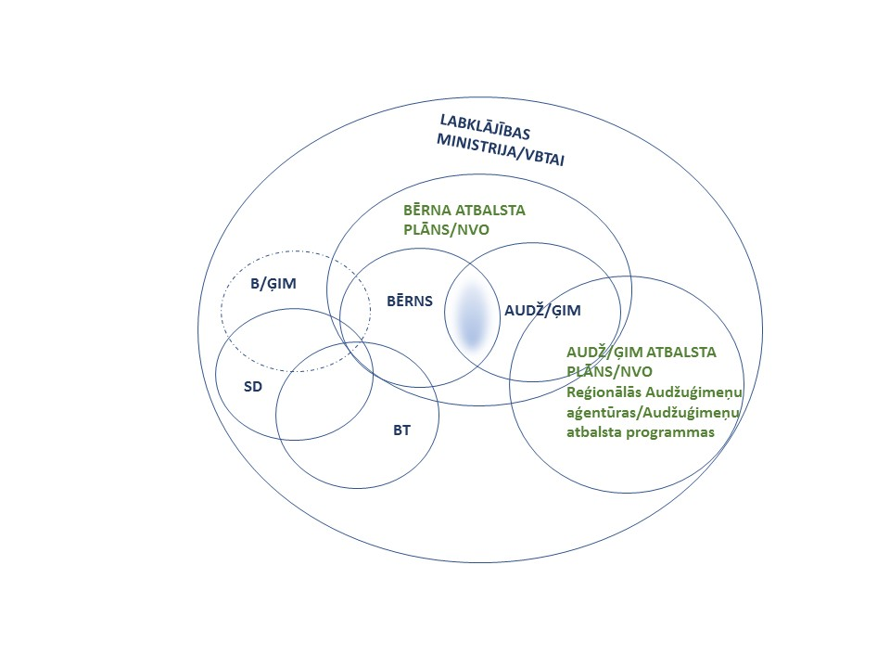
Bērna un audžuģimeņu atbalsta sistēmas iesaistītās institūcijas un to mijiedarbība.

Slide 19
SADARBĪBA:
AC - nodrošina sadarbību ar bāriņtiesām, sociālajiem dienestiem un citām iestādēm atbalsta sniegšanā audžuģimenēm un specializētām audžuģimenēm, tai skaitā ģimenē ievietotajam bērnam
AC- pēc bāriņtiesas pieprasījuma sniedz informāciju par audžuģimeni vai specializēto audžuģimeni, tai skaitā par bērnu, kā arī par sniegtajiem pakalpojumiem
AC- sniedz ne vēlāk kā vienas darbdienas laikā informāciju bāriņtiesai par apstākļiem, kas būtiski var ietekmēt audžuģimenes vai specializētās audžuģimenes darbību vai ievietotā bērna aprūpi
AC - sniedz informāciju, jebkurā diennakts laikā, bāriņtiesai vai policijai par krīzes audžuģimenēm, kuras nekavējoties var uzņemt bērnu savā aprūpē
AC – sazinās ar sociālo dienestu un noskaidro informāciju par ievietotā bērna saskarsmi ar vecākiem, vienojas par tikšanās norises kārtību, sniedz informāciju

Slide 20
Ārpusģimenes aprūpes atbalsta centrs:
2018.gada 28.augsutā reģistrēti 3 atbalsta centri (Liepājā , Rīgā un Daugavpilī), LM iesniegts izskatīšanai centrs Tukumā un Smiltenē;
Šobrīd norit līguma slēgšanas process ar LM;
Uzsāktas vienošanos slēgšanas ar esošajām audžuģimenēm;
Sagatavota apmācības programma potenciālajām audžuģimenēm;
Ieviešam vienotu sistēmu visos atbalsta centros;
Turpinās kampaņa "Izaugt ģimenē" ( tikko atklāta izstāde Liepājā), piedalījās 10 pašvaldību pātstāvji, ar kurām noslēgti nodomu protokoli (soc.d., bāriņbtiesa), pēctam seminārs par sadarbību, sadarbības uzsākšanu.

Slide 21
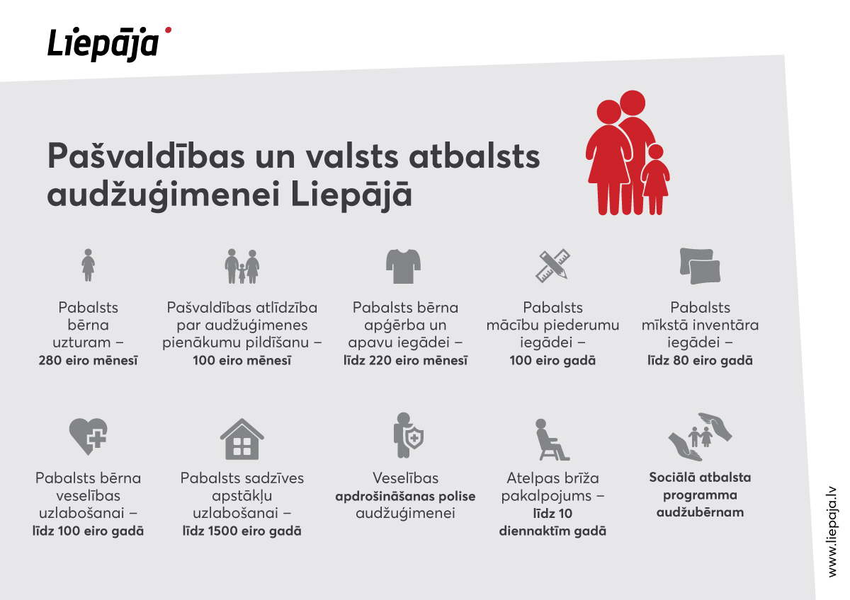
no 2017.gada darbojas sociālā atbalsta programma Liepājā
Pirmā tikšanās ar koordinatoru;
Saruna, situācijas novērtēšana, speciālistu piesaiste, koordinators kā kontaktpersona.
Psiholoģiskā palīdzība – smilšu spēles terapija; Theraplay metode, psiholoģiskā izpēte; krīzes intervences metodes;
Speciālā pedagoga konsultācijas – attīstības novērtēšana; attīstošās nodarbības, kas veicina sociālās prasmes, veicina mācīšanās prasmes. Izmanto Montesori metodiku.
Atbalsta grupas; Asistēšana pie bērna un bioloģiskās ģimenes tikšanās.

Slide 22
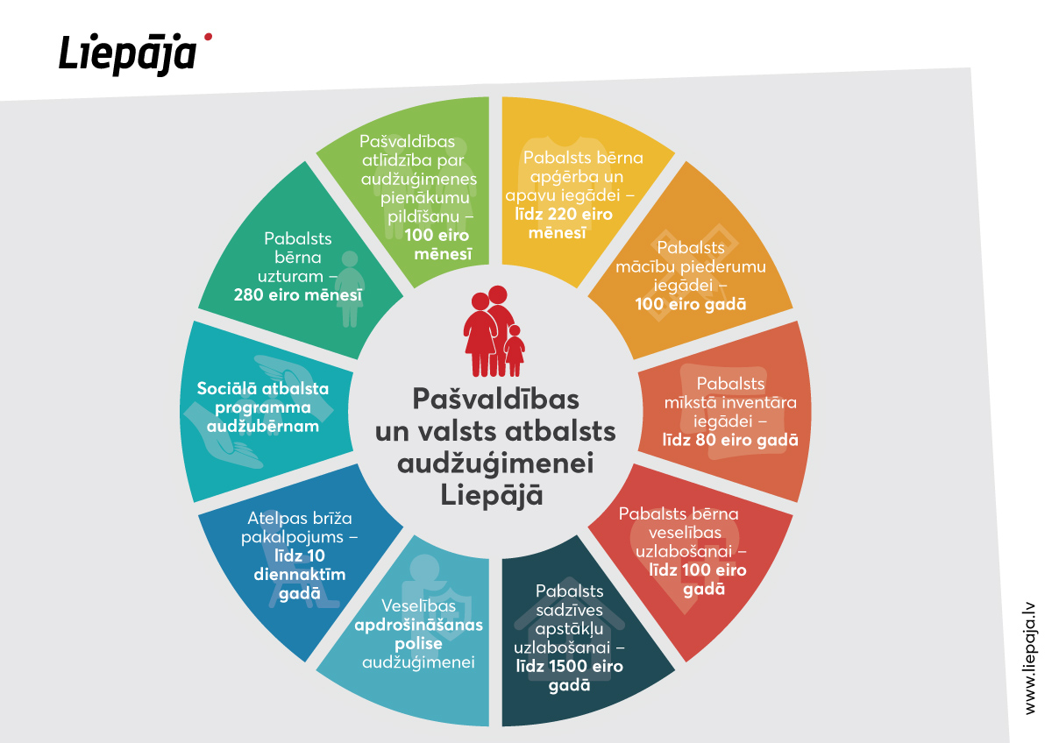
Sadarbība ar Liepājas pašvaldību

Slide 23
SADARBĪBA
Daugavpils pilsētas BT izstrādāts buklets:

Slide 24
INFORMĀCIJAI:
SPA – ir saņēmusi vairāk kā 200 iesniegumus no audžuģimenēm par sadarbību ar Atbalsta centriem;
AC – ir noslēguši 60 «Vienošanās» ar audžuģimenem par atbalsta nodrošināšanu;
Plānotas potenciālo audžuģimeņu apmācības:
Papildus grupa Rīgā.
! Esam gatavi nodrošināt specializēto audžu ģ. apmācību, ir bijis pilotprojekts.
Pieteikšanās: 27794994 (Evija Rācene); 29833251 (Margita Kalniņa-Laksa)
www.spa-nvo.lv
Rīga
06.10.- 27.10.
Liepāja
13.10.-03.11.
Smiltene
20.10.-04.11
Daugavpils
10.11.- 01.12.

Slide 25
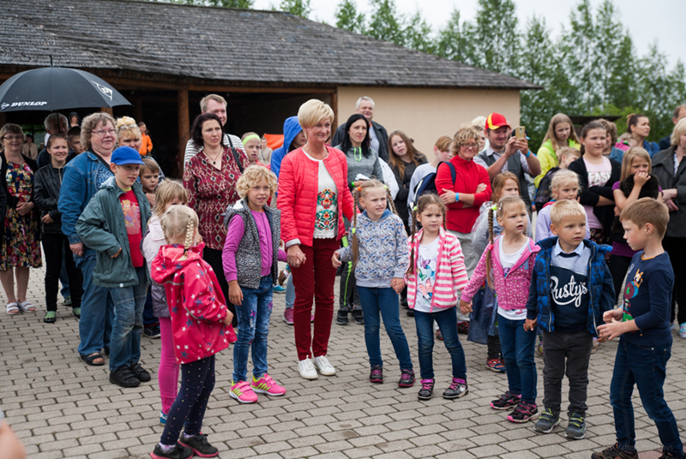
Paldies par uzmanību !

